Slide 1

Bài 2: Nồi Cơm Điện
Hello!
Hi!

Slide 2
Mở đầu!
Cơm được nấu như thế nào trước khi có nồi cơm điện ?

Slide 3
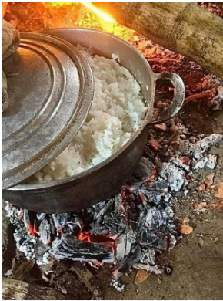
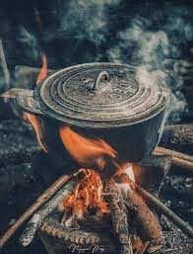
Hình ảnh dùng củi và nồi gang để nấu cơm

Slide 4

Trước khi có nồi cơm điện thì con người nấu cơm bằng nồi gang. Để tiện lợi trong quá trình sử dụng, hiện nay sử dụng nồi cơm điện để nấu cơm.

Slide 5
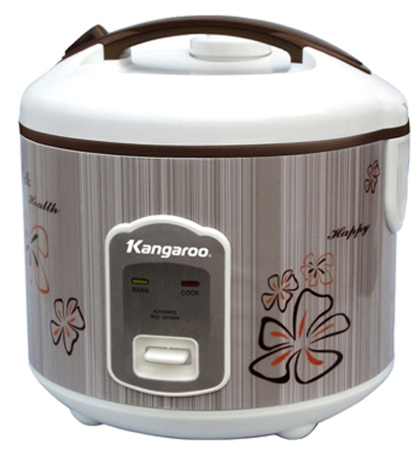
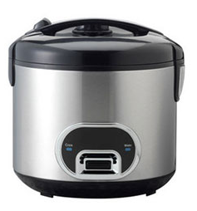

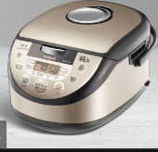
Một số hình ảnh của Nồi cơm điện
Nồi cơm điện là đồ dùng thông dụng trong các gia đình.

Slide 6

Nồi cơm điện làm việc như thế nào? Làm sao để lụa chọn, sử dụng nồi cơm điện đúng cách, tiết kiệm và an toàn?

Slide 7
Nồi Cơm Điện
Cấu tạo
Nguyên lí làm việc
Lựa chọn
Sử dụng

Slide 8
Cấu Tạo Nồi Cơm Điện

Slide 9
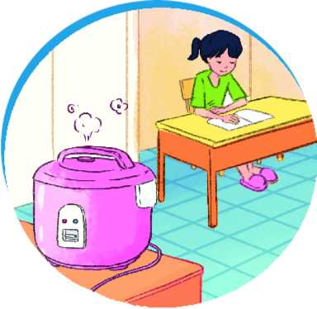
Khái niệm và chức năng của nồi cơm điện
Các em hãy mô tả thế nào là nồi cơm điện và chức năng của nồi cơm điện.

Slide 10
Khái niệm và chức năng của nồi cơm điện
Nồi cơm điện là đồ dùng điện thông dụng trong các gia đình
Chức năng chính là nấu cơm, một số nồi cơm điện còn có thêm chức năng nấu một số món ăn khác

Slide 11
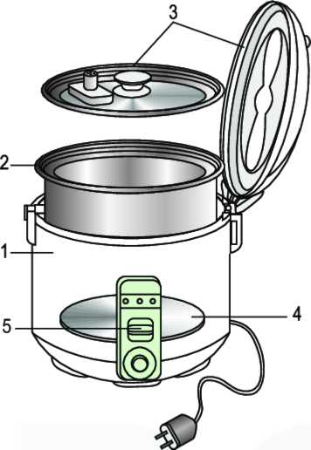
Cấu Tạo của nồi cơm điện
Em hãy hoàn thành nội dung bảng dưới đây

Slide 12
Cấu Tạo của nồi cơm điện
Nắp nồi: có chức năng bao kín và giữ nhiệt. Trên nắp nồi có van thoát hơi giúp điều chỉnh áp suất trong nồi cơm điện
Thân nồi: có chức năng bao kín, giữ nhiệt và liên kết các bộ phận khác của nồi. Mặt trong của thân nồi có dạng hình trụ và là nơi đặt nồi nấu
Nồi nấu: có dạng hình trụ. Phía trong của nồi nấu thường được phủ lớp chống dính.
Bộ phận sinh nhiệt: là mâm nhiệt có dạng hình đĩa, thường đặt ở đáy mặt trong của thân nồi, có vai trò cung cấp nhiệt cho nồi.
Bộ phận điều khiển: được gắn vào mặt ngoài của thân nồi dùng để bật, tắt, chọn chế độ nấu, hiển thị trạng thái hoạt động của nồi cơm điện

Slide 13
Nguyên lí làm việc của nồi cơm điện

Slide 14
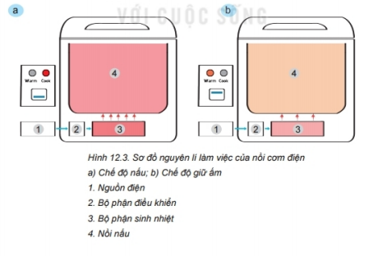
Nguyên lí làm việc của nồi cơm điện
Các em hãy trình bày các ý kiến của mình về nguyên lý hoạt động của nồi cơm điện vào các vị trí 1, 2, 3,4.

Slide 15
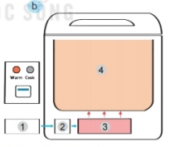
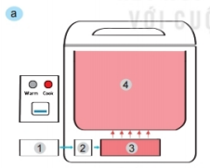
Nguyên lí làm việc của nồi cơm điện
Khi bắt đầu nấu, bộ phận điều khiển cấp điện cho bộ phận sinh nhiệt, khi nồi làm việc ở chế độ nấu.
Khi cơm cạn nước, bộ phận điều khiển làm giảm nhiệt độ của bộ phận sinh nhiệt, nồi chuyển sang chế độ giữ ấm

Slide 16
Lựa Chọn Nồi Cơm Điện
Hi!

Slide 17
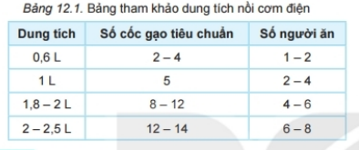
Lựa Chọn Nồi Cơm Điện
Gia đình bạn Hoa có bốn người: bố, mẹ, Hoa và em trai gần một tuổi. Em hãy giúp Hoa lựa chọn một chiếc nồi cơm điện phù hợp nhất với gia đình bạn ấy trong ba loại dưới đây và giải thích cho sự lựa chọn đó.
Tình Huống
Nồi cơm điện có thông số: 220 V, 680 W, 2,0 L.
Nồi cơm điện có thông số: 220 V, 775 W, 1,8 L.
Nồi cơm điện có thông số: 220 V, 680 W, 1,0L

Slide 18
Lựa Chọn Nồi Cơm Điện
Lựa chọn nồi cơm điện cần quan tâm đến dung tích, chức năng của nồi cơm điện sao cho phù hợp với điều kiện thực tế của gia đình.
Nồi cơm điện thường sử dụng điện áp là 220 V, công suất từ 500 - 1500 W, dung tích nồi từ 0,5-10 L.

Slide 19
Sử Dụng Nồi Cơm Điện

Slide 20
Những bước cơ bản khi sử dụng nồi cơm điện là gì?

Slide 21
Các bước khi sử dụng nồi cơm điện
Chuẩn bị
Nấu Cơm
+ Vo gạo và điều chỉnh lượng nước vừa đủ
+ Lau khô mặt ngoài của nồi nấu bằng khăn mềm
+ Kiểm tra và làm sạch mặt của mâm nhiệt;
+ Đặt nồi nấu khít với mặt trong của thân nồi và đóng nắp.
+ Cắm điện và bật công tắc ở chế độ nấu.
+ Không mở nắp nồi để kiểm tra cơm khi đang nấu.
+ Rút phích điện ra khỏi ổ lấy điện khi đã nấu xong cơm và mang đi sử dụng.

Slide 22

Một số lưu ý khi sử dụng
Chỉ ra những điểm có thể gây mất an toàn khi sử dụng nồi cơm điện?

Slide 23
Một số lưu ý khi sử dụng
Không dùng tay để che hoặc tiếp xúc với lỗ thông hơi của nồi cơm điện khi nồi đang nấu.
Không dùng các vật dụng cứng, nhọn chà sát, lau chùi bên trong nồi nấu.
Đặt nồi cơm điện ở nơi khô ráo, thoáng mát.
Không nấu quá lượng gạo quy định.

Slide 24
Nồi Cơm Điện
Về Nhà
Hãy tìm hiểu và cho biết thông tin về loại nồi cơm điện nhà em, hoặc nhà người thân của em đang sử dụng. Hãy quan sát việc sử dụng nồi cơm điện đó và cho biết việc sử dụng nồi cơm điện đã an toàn chưa ?

